Slide 1



EL HOMBRE
MAS SUCIO
DEL PLANETA
JOSE LUIS

Slide 2
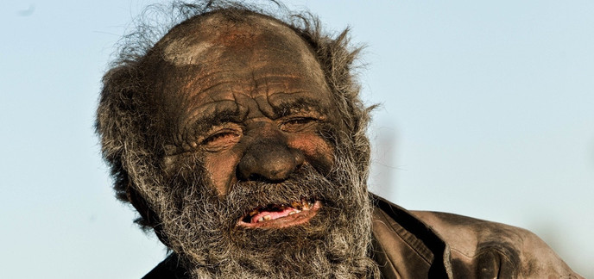
No os habéis duchado dos días y ya os sentís sucios? sin embargo Amoo Hadji un Iranés de 80 años que lleva 60 años sin lavarse.

Slide 3
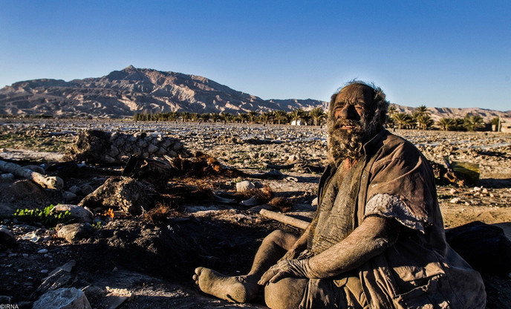

Slide 4
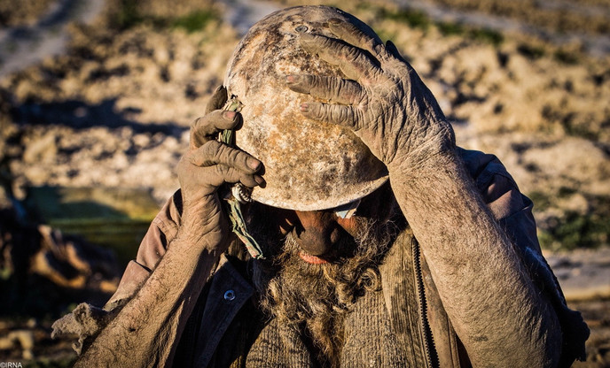

Slide 5
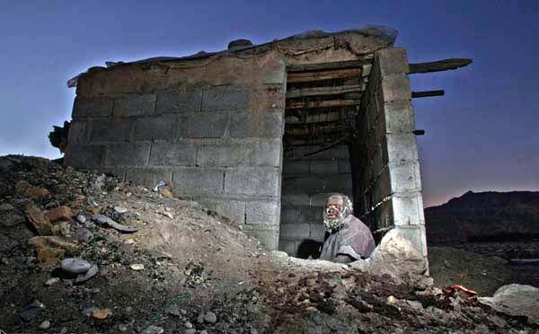

Slide 6
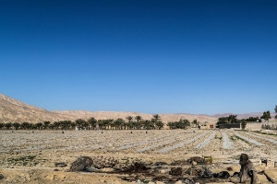
Amoo Hadji ha decidido de vivir a la naturaleza desde que tenia los 20 años vive en la provincia de Fars, a lado de Dezhgah, en el sur de Irán.

Slide 7
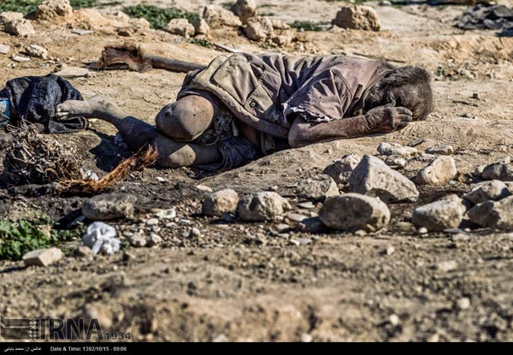

Slide 8
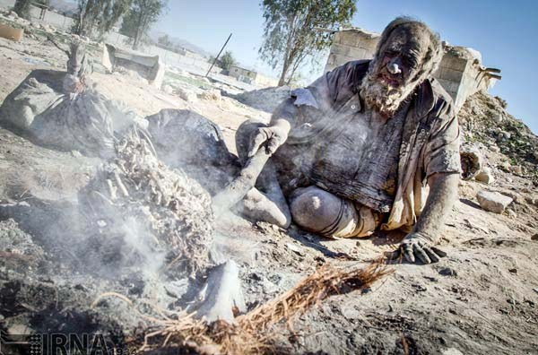

Slide 9
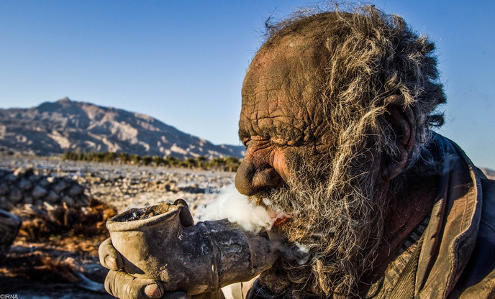
No se sabe mucho sobre el hombre solo sabemos que pasa el día con su pipa para fumar, pero hay algo mas raro es que Amoo no fuma tabaco sino excrementos secos de animales.

Slide 10
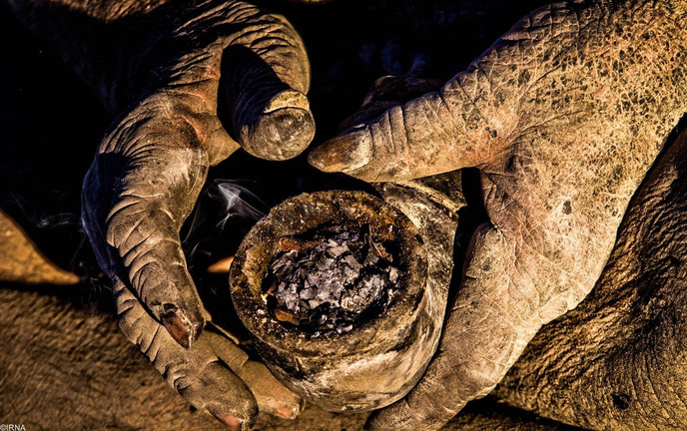

Slide 11
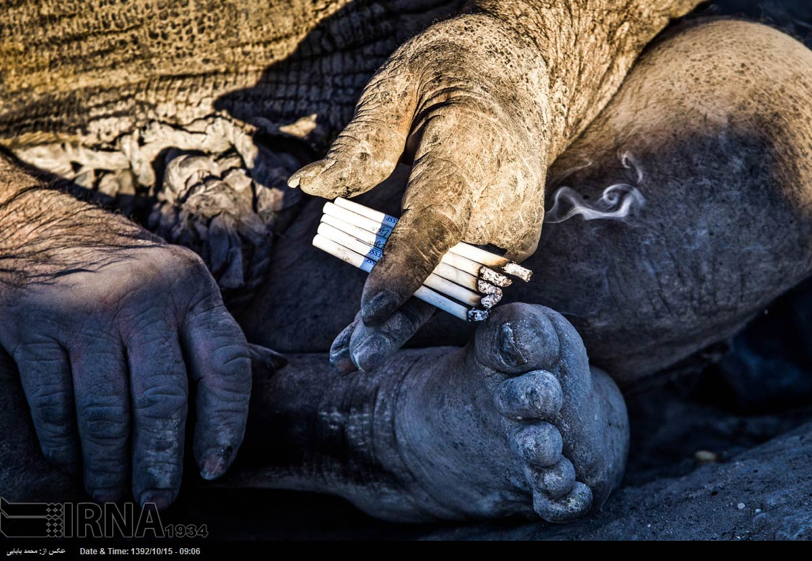

Slide 12
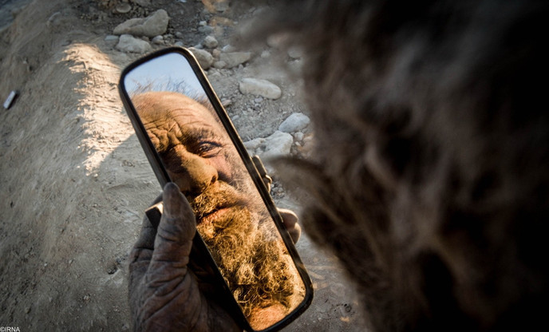

Slide 13
Luce mal por fuera pero bien por dentro, porque no tiene ninguna enfermedad a causa de declararle la guerra al agua y al jabón. Amoo Hadji vive casi en forma primitiva, pasa los días en una cabaña fumando estiércol con un tubo de acero. Este hábito ha hecho que la piel de este hombre esté escamada y sea difícil mirarle a los ojos por toda la suciedad que tiene. Hadji no ha sufrido ninguna enfermedad por la falta de higiene, lo cual causa asombro por el buen estado en el que se encuentra.

Slide 14
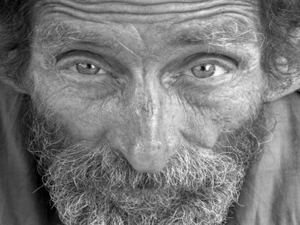

Slide 15
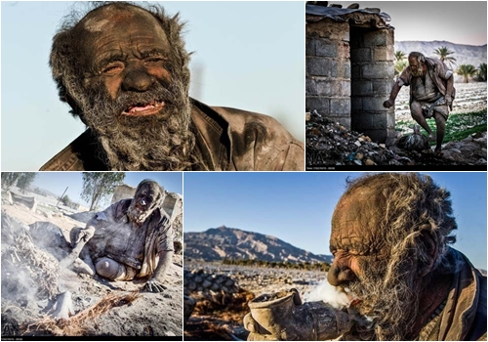

Slide 16
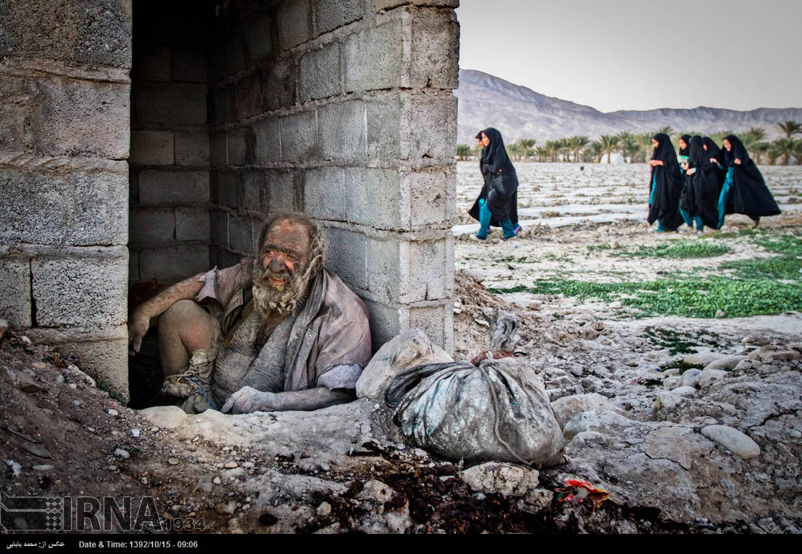

Slide 17
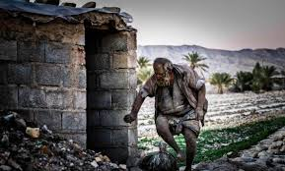
A los 20 años Amoo Hadji dijo que no volvería a tomar una ducha en lo que le quedaba de vida. Así luce 60 años después.
Por increíble que parezca, este hombre iraní no ha muerto de alguna enfermedad asociada al rechazo al baño con agua y jabón. Sin embargo ha desarrollado otras características poco usuales y un poco incomprensibles como fumar estiércol en un tubo de acero.
Las fotografías de la agencia IRNA se han viralizado a través de Internet y sorprendido a más de un internauta que cuestiona lo saludable que sería abandonar el hábito de bañarse

Slide 18
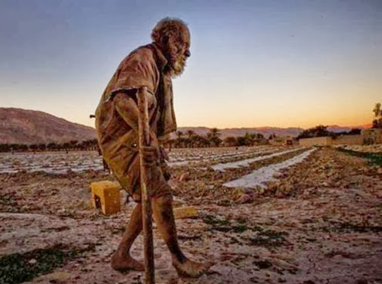

Slide 19
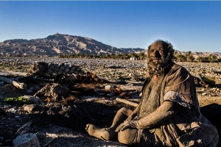

Slide 20
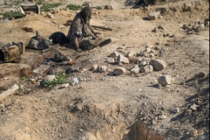

Slide 21
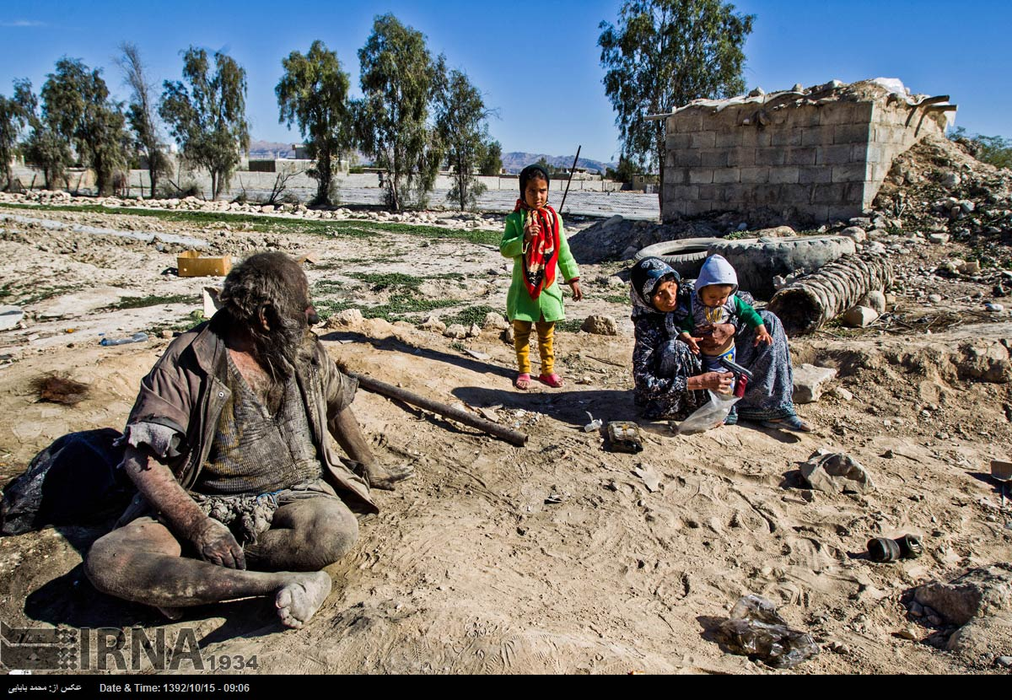

Slide 22
  UN FUERTE ABRAZO QUE TENGAS UN
  BUEN DIA
JOSE LUIS

Slide 23



Accede a la sección que desees desde aquí:
Propia Creación
De la Red
Dedicatorias | Fechas Especiales | Graciosos
Historia y Arte | Lugares | Musicales
Naturaleza y Ciencias | Política | Reflexión
Religiosos | Románticos | Salud
Dedicatorias | Fechas Especiales | Graciosos
Historia y Arte | Lugares | Musicales
Naturaleza y Ciencias | Política | Reflexión
Religiosos | Románticos | Salud
Si deseas recibir pps periódicamente en tu correo electrónico subscríbete aquí:

